Slide 1
Ebihal
Földes Károly

Slide 2
Az ebihal az egyedfejlődésükben teljes átalakulással felnövekvő kétéltűek lárvaállapota. A köznyelv általában a békák ifjú egyedeire használja, mivel azok a leggyakoribbak, de éppígy ebihal a farkos kétéltűek lárvája is.

Slide 3
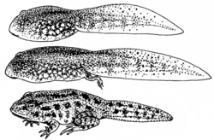
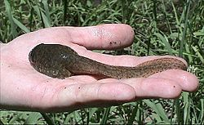
Béka ebihal fejlődésének három stádiuma
Az ökörbéka nagy méretű ebihala

Slide 4
A kétéltűek petéiből kopoltyús lárvák kelnek ki, többségükben vízhez kötöttek.

Slide 5
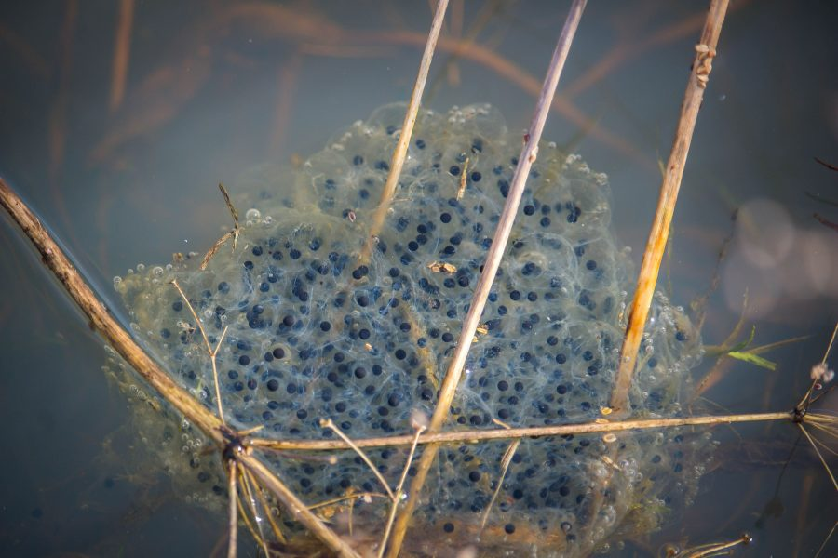
Béka pete

Slide 6
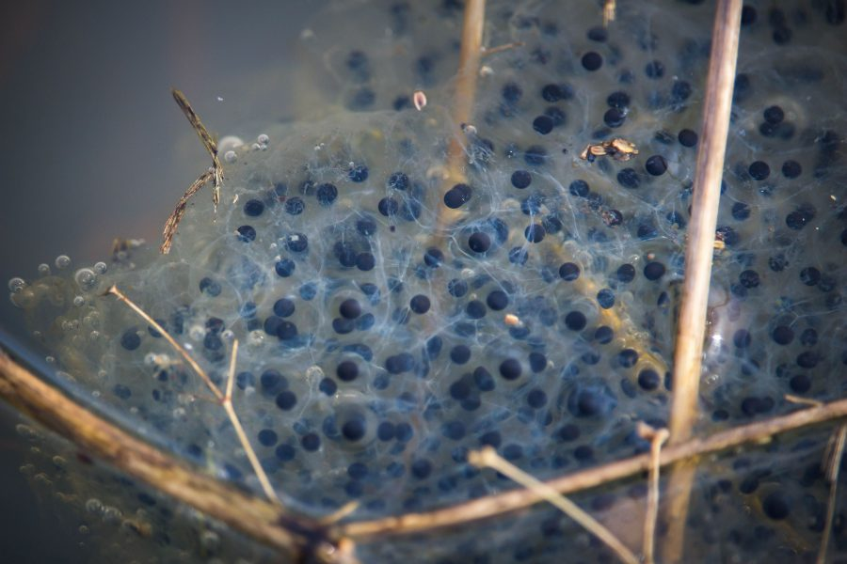
A béka fejlődése itt kezdődik

Slide 7
A fésűs kopoltyúk nem hasonlítanak a halak belső kopoltyúihoz.
Lényegében egy vérerekkel behálózott függelék a fej két oldalán, amely képes a gázcsere lebonyolítására.
Ezek a szervek a felnőtté válás során elcsökevényesednek, végül teljesen elsorvadnak.
Az ebihal-életszakasz második felében a fésűs kopoltyúk elsorvadásával párhuzamosan fejlődik a tüdő, és az ebihalak egyre gyakrabban jönnek fel a vízfelszínre levegőt venni.

Slide 8
Az ebihalak testfelépítésére jellemző dolog hogy a végtagok születéskor hiányoznak és hosszú evezőfarokkal rendelkeznek.
A test alsó és felső középvonalában uszonyok vannak, ezek segítségével a halakhoz hasonló módon úszik.
A farok egyúttal szikanyagtároló is.
A szikanyag felélésével párhuzamosan a farok visszafejlődik, kialakulnak a lábak.

Slide 9
Az ebihalak többsége növényevő, algákat, moszatokat fogyasztanak. Vannak azonban mindenevők is, amelyek kannibálok is lehetnek.
A békaféléknél az ebihal állapot rendkívül változó időtartamú.
A lapátlábúbéka-félék egyes fajainál 12 nappal, vagy a nádi varangy 17 nappal a kikelés után kimászik a szárazföldre.

Slide 10
A kétéltűek petéit és lárváit egyaránt a halak pusztítják leginkább. De emellett a vízimadarak és a nagyobb rovarlárvák is, mint például a szitakötők félelmetes lárvája.
Természetes ellenségeik mellett az emberi tevékenységek is veszélyeztetik őket, mivel a mocsarak lecsapolása, a vizekbe eresztett szennyező anyagok az élőhelyüket csökkentik.

Slide 11
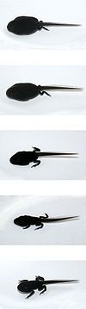

A barna varangy ebihalának fejlődése

Slide 12
Köszönöm szépen a figyelmet!

Slide 13
Felhasznált irodalom
https://hu.wikipedia.org/wiki/Ebihal
https://www.terjhazavandor.ro/beka-pete/

